Slide 1
স্বাগতম

Slide 2
পার্থ সারাথী
সহঃশিক্ষক
৩৭ নংশৌলা আদর্শ সঃপ্রাঃবি
মঠবাড়ীয়া, পিরোজপুর

Slide 3
শ্রেণিঃ তৃতীয়
বিষয়ঃ গণিত
পাঠের শিরোনামঃ জ্যামিতি
পাঠ্যাংশঃ চতুর্ভুজ
সময়ঃ ৪০ মিনিট ।
তারিখঃ ১৪।০১।২০২০খ্রিঃ

Slide 4
শিখন ফল
২৯.1.1 বিভিন্ন আকৃতির চতু্র্ভুজ চিনে আয়ত ও বর্গ শনাক্ত করতে পারবে।
29.1.2 আয়ত ও বর্গ আঁকতে পারবে।

Slide 5
এসো একটি ছবি দেখি.................

Slide 6
আজকের পাঠ
চতু্র্ভুজ

Slide 7
চারটি সরল রেখা দ্বারা আবদ্ধ আকৃতিকে চতুর্ভুজ বলে
চতুর্ভুজ

Slide 8
আয়ত এমন একটি চতুর্ভুজ যার চারটি কোনই সমকোন। এর বিপরীত বাহুগুলো সমান
আয়ত

Slide 9
বর্গ এমন একটি চতুর্ভুজ যার 4টি কোণ সমকোণ এবং চারটি বাহুর দৈর্ঘ্য সমান
বর্গ

Slide 10
চতুর্ভুজ

Slide 11
আয়ত

Slide 12
বর্গ

Slide 13
চতুর্ভুজ
আয়ত
বর্গ

Slide 14
দলীয় কাজ......
1.লাল দলঃ একটি আয়ত আঁক
2.নীল দলঃ একটি বর্গ আঁক

Slide 15
একক কাজ
একটি আয়ত আঁক, একটি বর্গ আঁক

Slide 16
মূল্যায়ন............
চিত্র আঁকতে দিয়ে

Slide 17
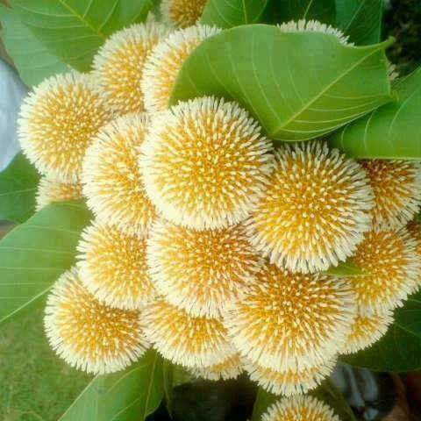
ধন্যবাদ

